Slide 1
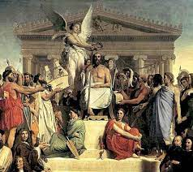
Οι θεοι του ολυμπου
Μια παρουσίαση της Ελεονόρας και της Ελευθερίας
Τμήμα ΣΤ’2
103^{ο} ΔΣ Αθηνών

Slide 2
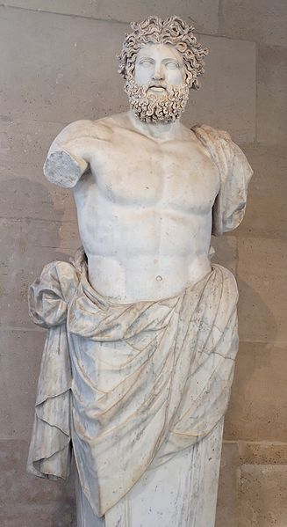
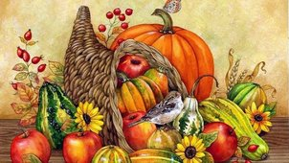
ΔΙΑΣ
Ο πατέρας των Θεών και ο σπουδαιότερος από αυτούς. Θεός των καιρικών φαινομένων, προστάτης των ξένων, της οικογένειας και της γονιμότητας.
Σύμβολα: Κεραυνός, αετός, κότινος, σκήπτρο

Slide 3
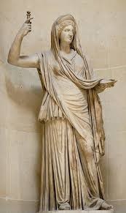
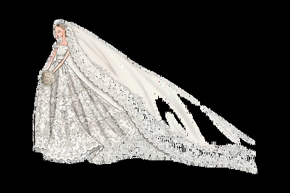
‘ηρα
Αδελφή και σύζυγος του Δία. Ήταν προστάτιδα του γάμου και της συζυγικής πίστης
Σύμβολα: Διάδημα, σκήπτρο, αγελάδα, παγόνι, ρόδι.

Slide 4
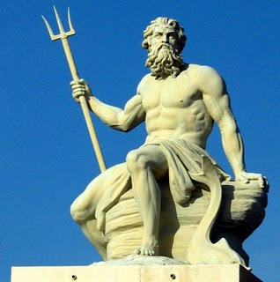
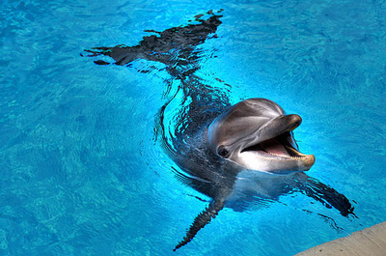
Ποσειδώνασ
Θεός της θάλασσας, των ποταμών, των πηγών των πόσιμων νερών και γενικά του υγρού στοιχείου.
Σύμβολα: Τρίαινα, δελφίνι, άλογο

Slide 5
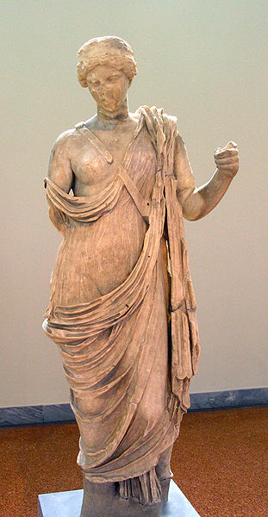
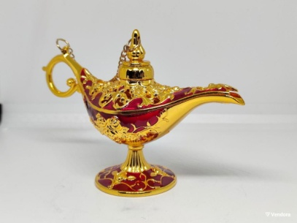
εστια
Προστάτιδα της οικογενειακής ευτυχίας ,είχε ως ιερό της το κέντρο του σπιτιού και δεν της προσφερόταν μόνο η πρώτη, αλλά και η τελευταία θυσία σε κάθε γιορταστική σύναξη του ανθρώπου.
Σύμβολα: Λυχνάρι, πυρσός, πέπλο.

Slide 6
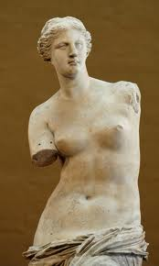
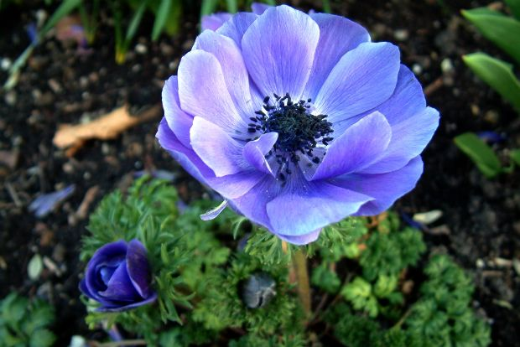
Αφροδιτη
Θεά της ομορφιάς και του έρωτα.
Σύμβολα: Καθρέφτης, περιστέρι, κύκνος,ανεμώνη.

Slide 7
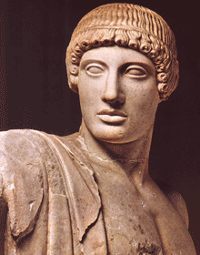
Απολλων
Θεός της μαντικής τέχνης, της μουσικής και του χορού, της ηθικής τάξης και της λογικής. Ήταν ακόμα θεραπευτής θεός.

Slide 8
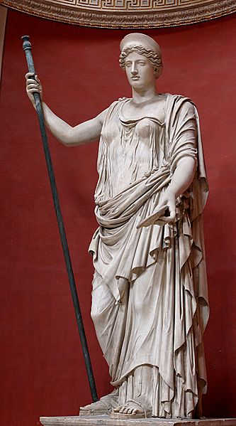
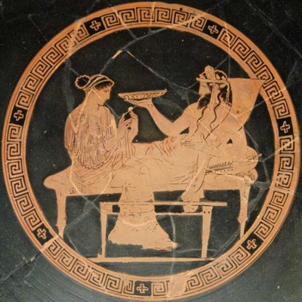
Δημητρα
Θεά της γης , της γεωργίας, της χλωρίδας ,της τροφής ,του γάμου και προστάτιδα των γεωργών .
Σύμβολα: Δρεπάνι, στάχυα, αυλός, δάδα.

Slide 9
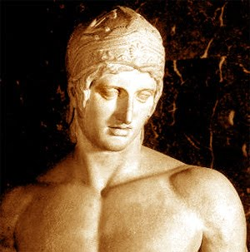
ΑΡΗΣ
Θεός της μάχης και του πολέμου.

Slide 10
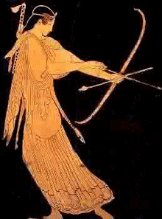
αρτεμισ
Θεά της άγριας φύσης , του κυνηγιού , των ζώων και της γονιμότητας.

Slide 11
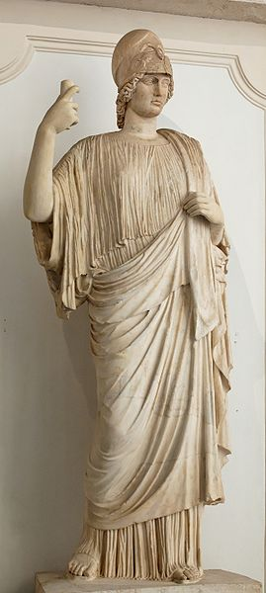
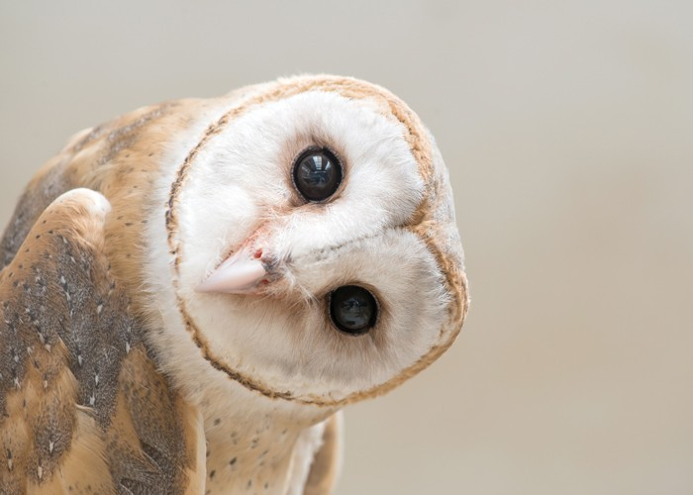
Αθηνα
Θεά της Σοφίας, και του
σώφρονος πολέμου.
Σύμβολα: Δόρυ, κουκουβάγια, ελιά, ασπίδα.

Slide 12
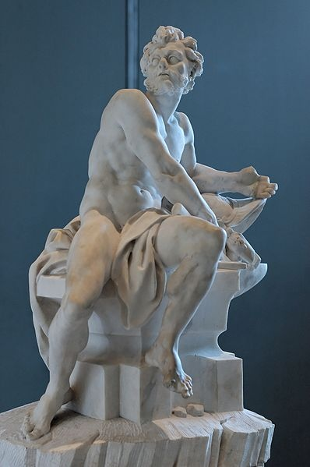
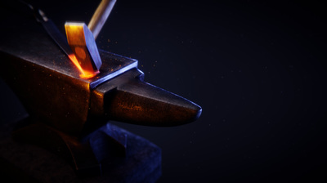
ηφαιστοσ
Θεός της φωτιάς ,των ηφαιστείων, της μεταλλουργίας και προστάτης των τεχνιτών
Σύμβολα: Σφυρί και αμόνι, πέλεκυς, φωτιά.

Slide 13
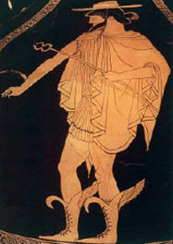
Ερμησ
Ήταν ο αγγελιοφόρος των θεών ,κήρυκας και ψυχοπομπός ,προστάτης του εμπορίου ,των ταξιδιωτών αλλά και των ληστών.

